Slide 1


Tendinitis en enthesitis in artritis psoriatica
Een rol voor biomechanische stress in de pathogenese?
Arno van Kuijk
reumatoloog Reade Amsterdam

Slide 2
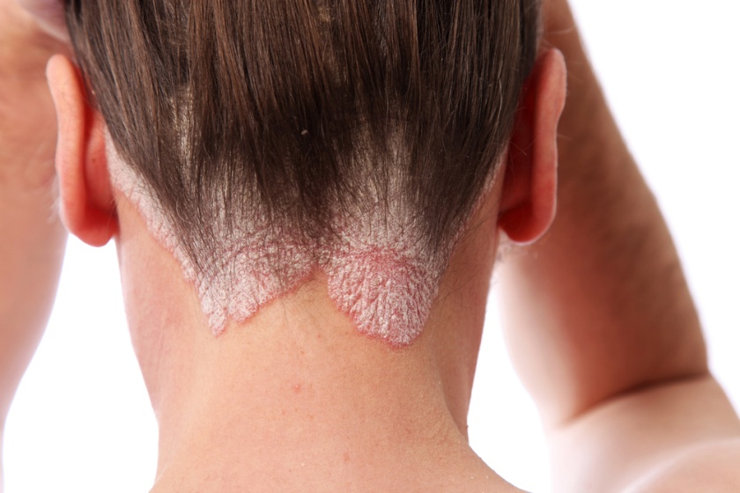
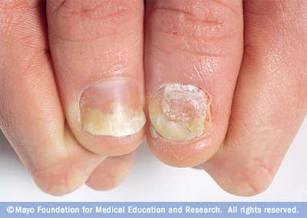
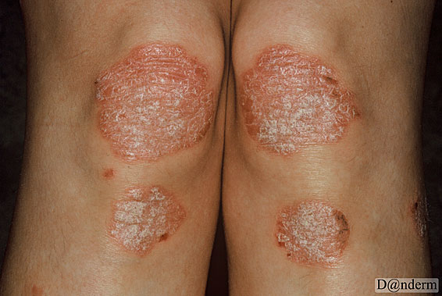
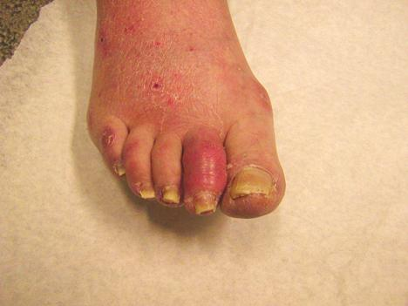
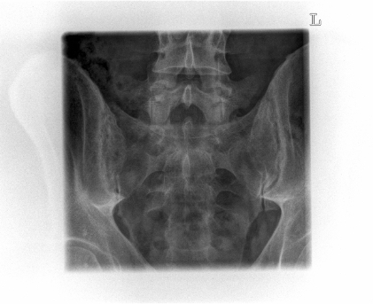
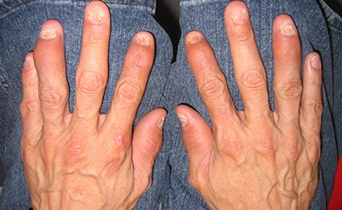
Artritis Psoriatica

Slide 3
Artritis psoriatica (PsA) is een Spondyloartritis
Baeten DL

Slide 4
Artritis psoriatica (PsA)
Prevalentie
  Psoriasis 2-3% westerse bevolking
  PsA bij 10-30% patiënten met psoriasis¹⁻⁴
Ratio man:vrouw = 1:1
Psoriasis vaak al jaren voor start MSK inflammatie
Oorzaak PsA multifactorieel
  Genetica
  Immunologie
  Externe factoren
Presentatie en beloop PsA zeer heterogeen

Slide 5
PsA: typische klinische kenmerken
  Psoriasis (huid en nagels)
  Dactylitis
  Enthesitis
  Dip-artritis
  Axiale inflammatie / sacroiliïtis (HLA-B27 pos)
  Radiologische kenmerken
    Botnieuwvorming
    Osteolyse (telescoping, pencil-in-cup)
McGonagle D et al. Arthritis Rheum 1999

Slide 6
Artritis psoriatica:
5 ziektedomeinen
Perifere artritis
Psoriasis
huid en nagels
Artritis psoriatica
Axiale ziekte
Dactylitis
Enthesitis
Kavanaugh A et al (GRAPPA). J Rheumatol. 2006

Slide 7
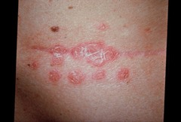
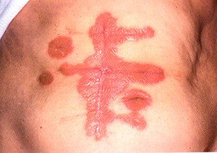
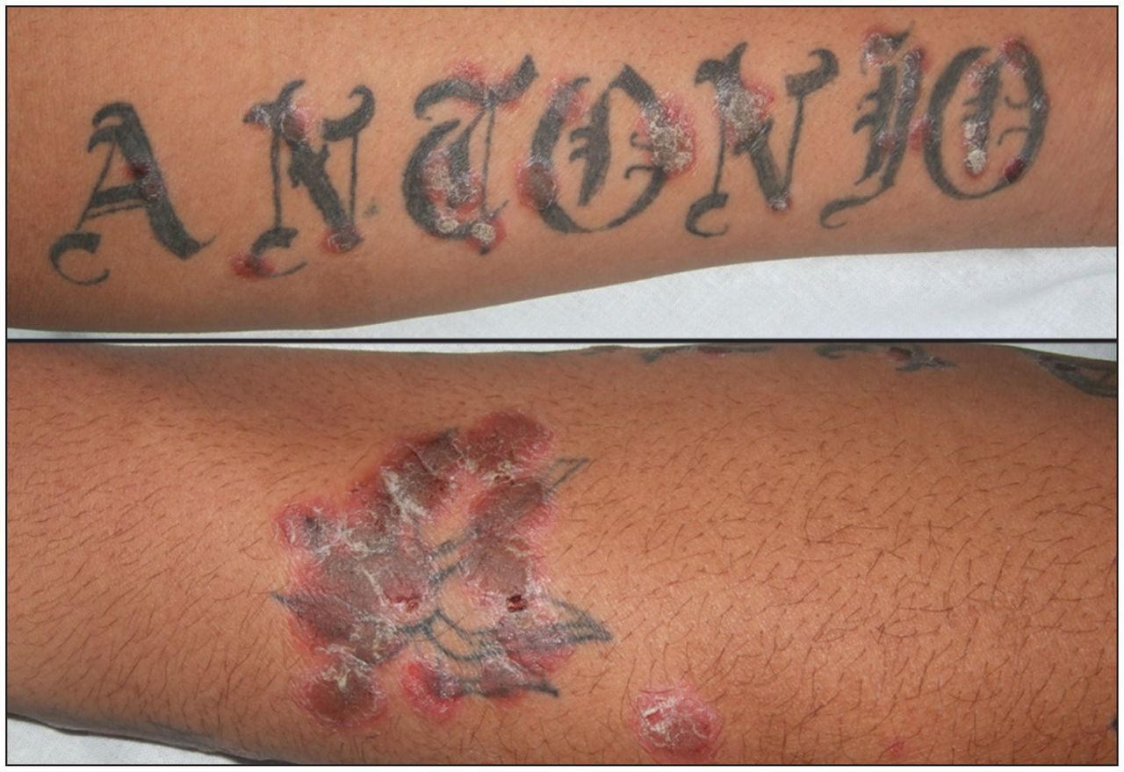
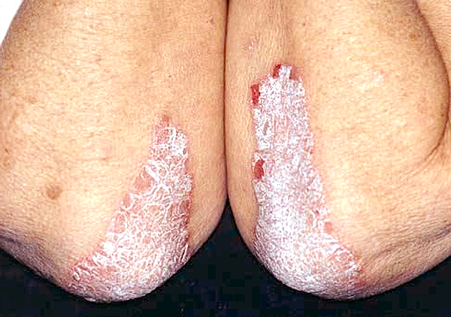
Psoriasis:
Koebner fenomeen

Slide 8
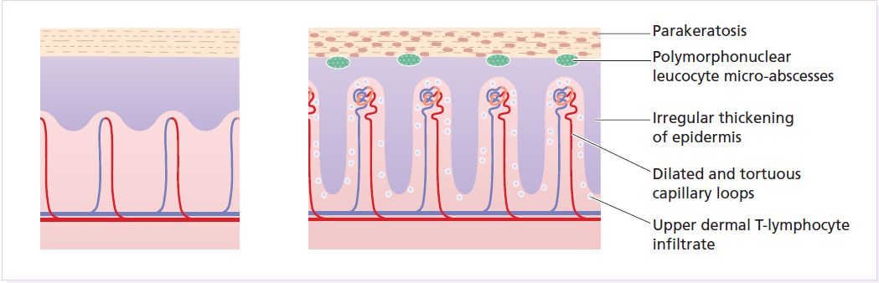
Psoriasis: histopathologie en inflammatie

Slide 9
Bestaat (equivalent van) het Koebner fenomeen ook in de reumatologie?
Vraag
Is er een rol voor biomechanische stress in de pathogenese van PsA?
bij het ontstaan van musculoskeletale inflammatie
(artritis, enthesitis of tendinitis)

Slide 10
Entheseal abnormalities on MRI are a consistent feature of new-onset synovitis in SpA
Studie opzet
MRI studie
20 patiënten met ‘recent-onset knee effusion’ (10 SpA en 10 RA)
SpA volgens ESSG criteria, ReA (n=4) AS (n=3) en PsA (n=3)
MRI scans onafhankelijk gescoord door 2 ‘blinded observers’
Doel: bepalen of primaire locatie van inflammatie verschilt tussen RA en SpA.
Resultaten
Focaal peri-entheseal hoog signaal (vocht/oedeem) in
10/10 SpA patients vs 4/10 RA patients (P = 0.01).
Beenmergoedeem bij insertie entheses in
6/10 SpA patients vs 0/10 RA patients (P = 0.01).
Conclusie
Prominente afwijkingen entheses op MRI lijken een consistent kenmerk in vroege synovitis in SpA, in tegenstelling tot RA.
Mogelijk belangrijke implicaties begrip pathogenese van synovitis in SpA.

Slide 11
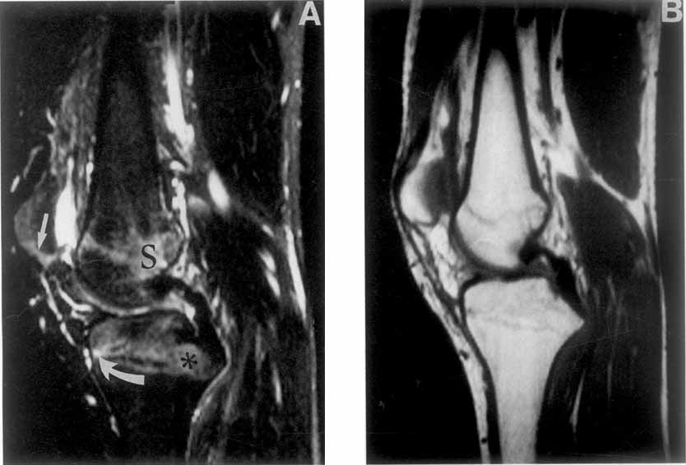
SpA: T2 TSE/FS scan demonstrates extensive bone edema
Notes:
A, Fat-suppressed T2-weighted sagittal pulse sequence (T2 TSEIFS) and B, corresponding T1-weighted spin-echo sagittal pulse sequence (T1 SE) magnetic resonance images of the knee of a patient with psoriatic arthritis, showing extensive entheseal bone edema. The Tl-SE scan shows little abnormality, but the T2 TSE/FS scan demonstrates extensive bone edema in 3 areas: the anterior patella (straight arrow), the superior insertion of the posterior cruciate ligament (S), and extcnsive subchondral bone edema at the tibia1 plateau, especially at the patellar tendon insertion (curved arrow) and at the inferior insertion of the posterior cruciate ligament (*). Focal high and intermediate signal outside the posterior joint in the soft tissues is also evident.

Slide 12
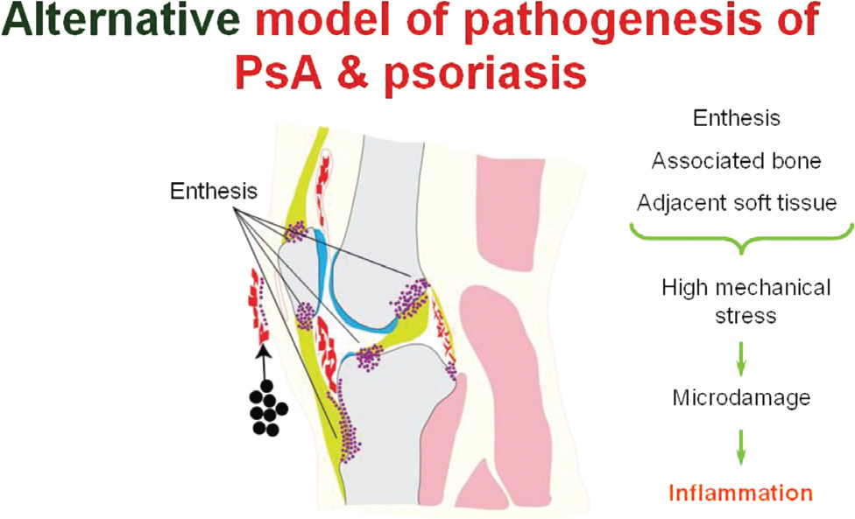
Enthesis als cruciale pathogenetische factor in PsA?

Slide 13
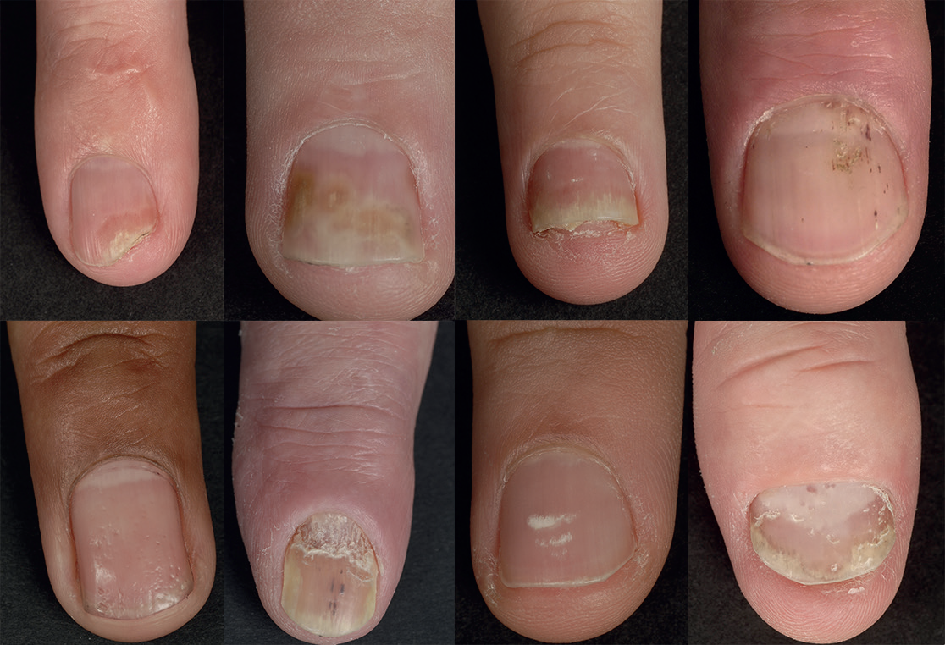
Nail manifestations seen in nail psoriasis.
Notes:
Figure 4. Nail bed features; A. Oil-drop discoloration (arrow); B. Onycholysis; C. Subungual hyperkeratosis; D. Splinter
hemorrhages. Nail matrix features; E. Pitting of the nail plate; F. Crumbling in proximal quadrants nail plate;
G. Leukonychia; H. Red spots in the lunula (arrow).

Slide 14
PsA – DIP Artritis associatie met nagelpsoriasis

Slide 15
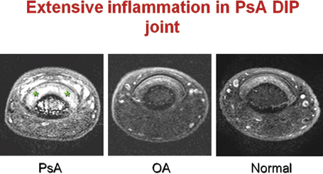
Enthesitis: linking nail and joint involvement in psoriatic disease
Notes:
Axial high‐resolution MRI images of DIP joints in patients with PsA, OA and normal subjects showing extensive diffuse inflammation in PsA. [Reprinted with permission of Elsevier B.V].¹⁴ Indicates thickening of tissues under the nail bed. DIP, distal interphalangeal; OA, osteoarthritis; PsA, psoriatic arthritis.

Slide 16
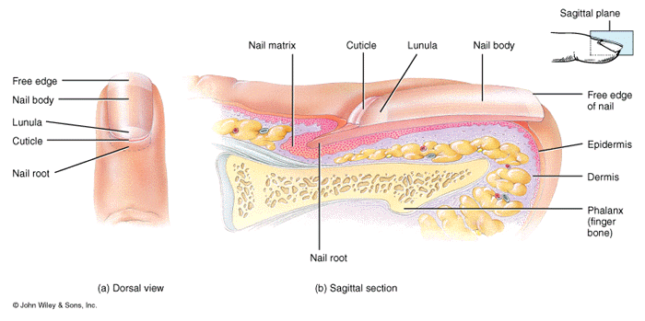
Relatie nagel en DIP-gewricht
Notes:
16

Slide 17
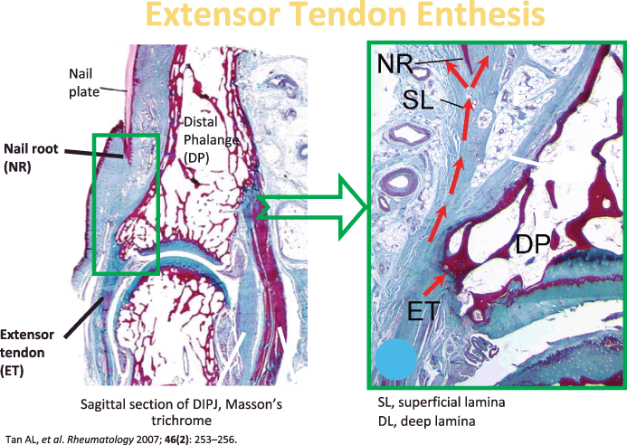
Relatie enthesis-DIP-nagel
Tan AL et al, Rheumatology 2007
Notes:
Histology sections showing extensor tendon (ET) enthesis. The superficial (SL) and deep laminae (DL) from the ET are associated with the nail root (NR) and matrix.

Slide 18
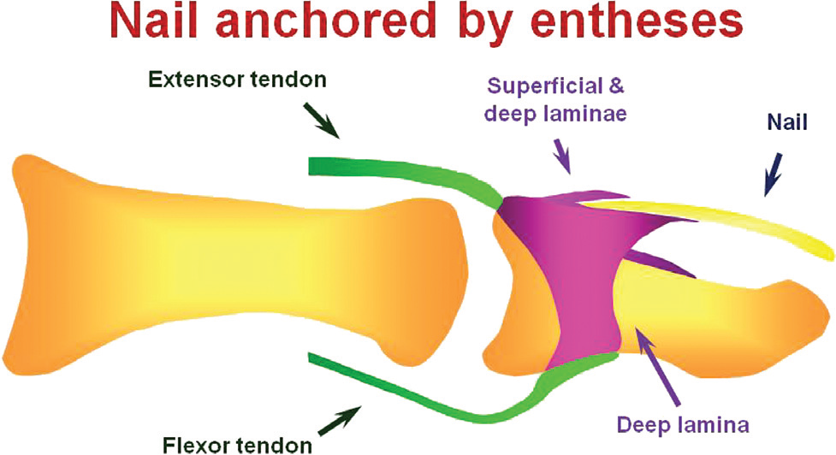
Relatie enthesis-DIP-nagel
McGonagle ea. Dermatology 2008:97-102

Slide 19
Psoriasis patients with nail disease have a greater magnitude of underlying subclinical enthesopathy.
Given that psoriasis skin and nail disease often predates PsA and that the nail is directly anchored to entheses
Research question: whether nail involvement in psoriasis equates with a systemic enthesopathy?
Methode:
45 Patienten met PSO (wv 31 nagelPSO) en 21 healthy controls (HC).
Ultrasound (US) 804 entheses vingers en tenen in totaal
GS (hypo-echogeniciteit, ‘thickening’, erosies/ ‘bony spurs’) en PD (vascularisatie)
Inflammatiescore en chroniciteitsscore
Geblindeerde echografisten
Resultaten:
Enthesitis score in PSO pat hoger dan HC (mediaan 21 vs 11, p=0.005)
Enthesitis score hoger in pat met nagelPSO dan zonder nagelPSO (mediaan 23 vs 15, p=0.02)
Inflammatie score hoger in pat met nagelPSO dan zonder nagelPSO (mediaan 13 vs 8, p=0.02) en HC (5, p<0.001)
Ernst van nagelPSO was gecorreleerd met inflammatie en enthesitis scores
Geen correlatie tussen ernst van de huidPSO en enthesitis

Slide 20
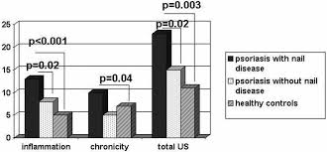
Psoriasis patients with nail disease have a greater magnitude of underlying subclinical enthesopathy.
Conclusie
De link tussen nagelpsoriasis en (subklinische) enthesitis biedt een anatomische verklaring voor de klinische correlatie nagelpsoriasis en ontwikkeling DIP artritis
Ash ZR et al, Ann Rheum Dis 2012

Slide 21
McGonagle:
Enthesis as a ‘distinct organ’
Enthesis
Is more than just an attachment of tendon to bone
Complex structure:
  Soft tissue (tendon, ligament, fibrocartilages)
  Hard tissue (calcified fibrocartilage, bone)
  Anatomically and functionally related to synovial tissue
Enthesitis on MRI: inflammation of enthesis and peri-entheseal, bone edema, and synovitis
Synovio-enthesial compex (SEC) or ‘enthesis organ’ is a biological active ‘distinct organ’, driving inflammation via innate immune system
Benjamin M et al, Arthritis Rheum 2004. McGonagle D et al Arthritis Rheum 2007.
Jacques P, McGonagle D. Best Pr Res Clin Rheumatol 2014.

Slide 22

Entheses hypothese McGonagle
Entheses
  Biomechanische stress
  Microtrauma
  Reparatiemechanismen:
    Lokaal productie (pro-inflammatoire) cytokines
    Neovascularisatie
    Influx ontstekingscellen
    Proliferatie fibroblasten
Enthesitis
  Centrale rol in pathogenese PSO -> PsA
  Aberrante respons op mechanische stress en trauma
  ‘Enthesis organ’: enthesitis → synovitis, dactylitis, nagelaantasting
  Middels stimuleren van mn aangeboren immuniteit (innate)
(Applaus)
Benjamin M et al, Arthritis Rheum 2004. McGonagle D et al Arthritis Rheum 2007.
Jacques P, McGonagle D. Best Pr Res Clin Rheumatol 2014.

Slide 23
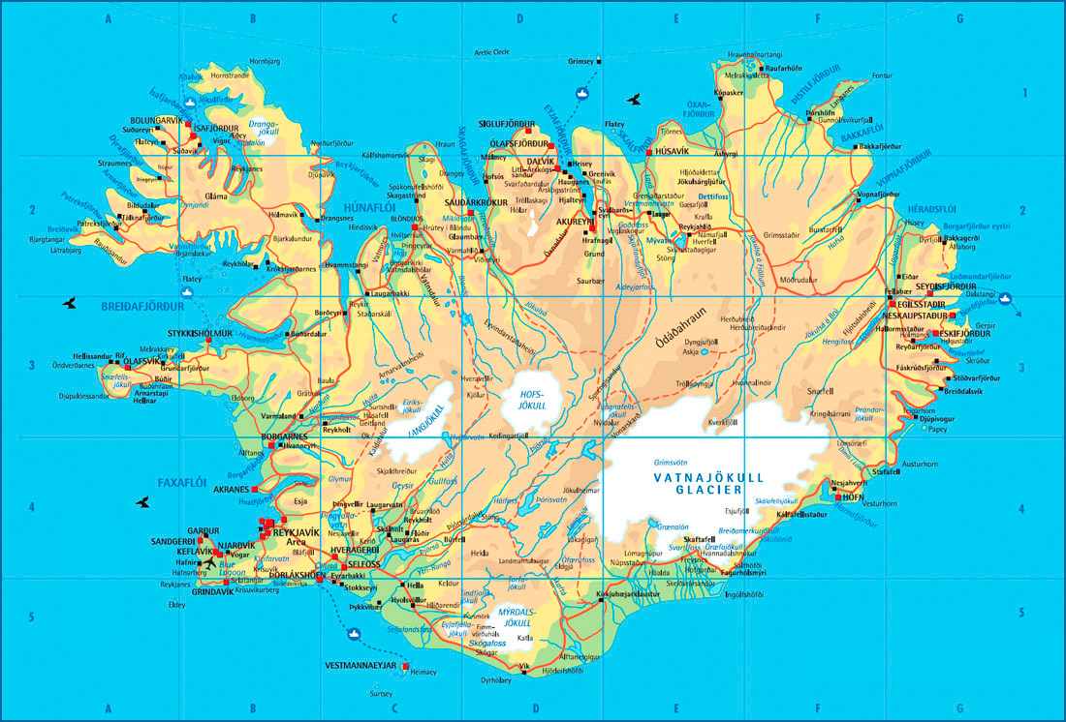

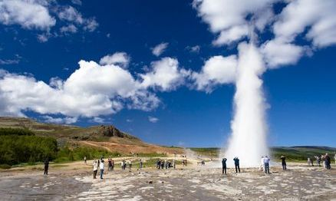

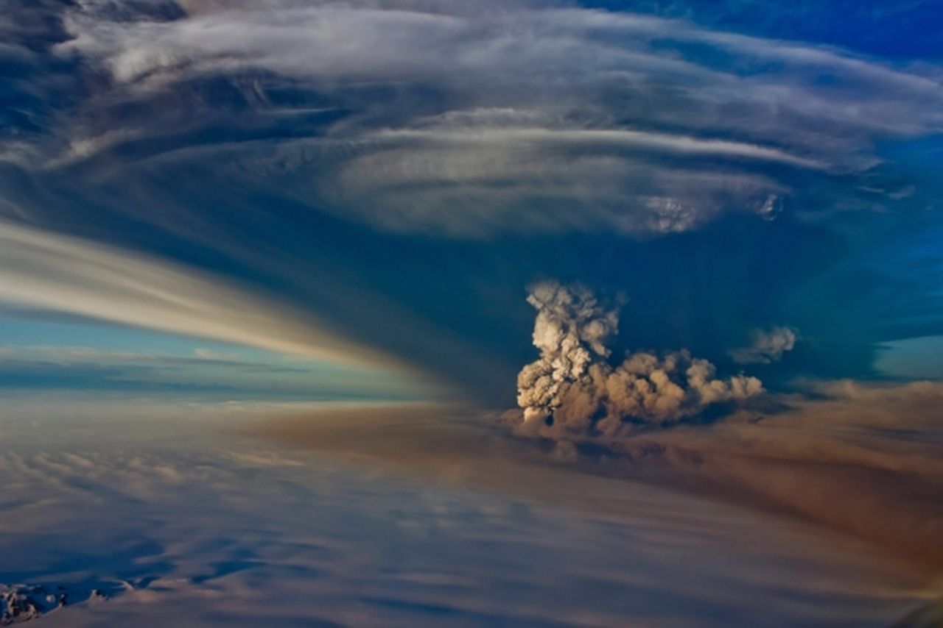
Physical trauma is associated with the onset of psoriatic arthritis among patients with psoriasis *
EPIDEMIOLOGIE
As of 1 January 2015, the population of Iceland 327 361 people.
Studie opzet
Matched cohort study THIN database IJsland 1995-2013
Psoriasis patiënten (PSO) met doorgemaakt trauma gematched met 3-5 controles
Trauma gestratificeerd naar subgroep (gewricht, bot, zenuw, huid)
Cox proportional hazard model, HR om artritis psoriatica (PsA) te ontwikkelen

Slide 24
Physical trauma is associated with the onset of psoriatic arthritis among patients with psoriasis *
Resultaten
PSO pat met trauma (N=15,416) en PSO controles (N=55,230)
1,010 PSO patiënten die PsA ontwikkelden.
Incidentie PsA:
  PSO patiënten zonder trauma 22 PsA (95% CI 21-24) per 10,000 py, versus
  PSO patiënten met trauma 30 PsA (95% CI 26-34) per 10,000 py.
Hazard Ratio (HR) voor PsA 1.32 (95% CI 1.13-1.54) PSO met trauma vs controles.
Analyse subtype trauma:
  Bot HR PsA 1.46 (95% CI 1.04-2.04)
  Gewricht HR PsA 1.50 (95% CI 1.19-1.90)
  Zenuw / huid ns.
Conclusie
Verhoogd risico om PsA te ontwikkelen in psoriasis patiënten die fysiek trauma doormaken (~30%), vooral als trauma bot of gewricht betreft (~50%)

Slide 25

Zaak opgelost
Op basis van biologie en epidemiologie
Vraag
Is er een rol voor biomechanische stress in de pathogenese van PsA?
bij het ontstaan van MSK inflammatie
(artritis, enthesitis of tendinitis)
Antwoord
Ja, met een centrale rol voor enthesitis

Slide 26
Peripheral joint inflammation in early onset SpA is not related to enthesitis
Studie opzet
AMC Amsterdam
MRI en IHC biopten van synoviaal weefsel (ST) in 41 pat met vroege artritis van knie of enkel
Diagnose SpA (n=13), RA (n=20) or kristalartritis (n=8).
MRI s en IHC van ST werden beoordeeld door 2 ‘blinded observers’
Resultaten
MRI in SpA vs RA showed similar prevalence in enthesitis scores
  Peri-entheseal fluid/oedema (67% vs 75%), peri-entheseal bone marrow oedema (0% vs 10%), entheseal enhancement (46% vs 47)
  The MRI synovitis score was higher in SpA (median 1.4) vs RA (median 0.5) (p=0.028).
IHC ST showed a numerical increase in infiltrating cells in SpA versus RA synovitis which reached significance for CD163 macrophages in the synovial sl (p=0.030).
Conclusies
Enthesitis op MRI is géén onderscheidend kenmerk in recent onset SpA vs RA.
Synovitis is prominent in vroege SpA > RA bij analyse middels MRI en IHC.
Geen support voor enthesis hypothese McGonagle

Slide 27


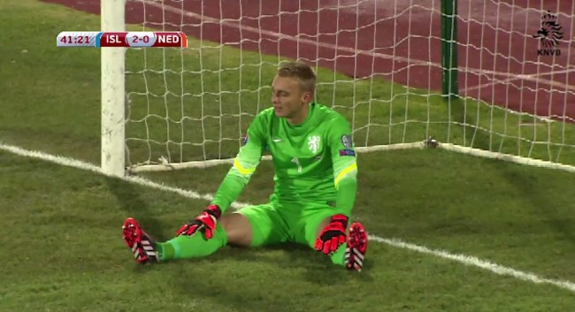
Zekerheidje?

Slide 28

Zaak niet opgelost
Op basis van biologie en epidemiologie
Vraag
Is er een rol voor biomechanische stress in de pathogenese van PsA?
bij het ontstaan van MSK inflammatie
(artritis, enthesitis of tendinitis)
Antwoord
Waarschijnlijk wel
Maar pathogenetische rol voor entheses is onduidelijk

